Slide 1
產品報告

Slide 2
目錄
研究動機
市場調查
產品概述
產品目的
商業模式

Slide 3
研究動機
專題背景: 科技時代 、久坐、高齡化、肥胖率提升
全球: 5.28億人患有骨關節炎，未來將持續增加
台灣: 研究推估未來12年的復健科門診次數次數增加了128%，有明顯上升的趨勢
(關節、體態等健康問題已不容忽視)

Slide 4
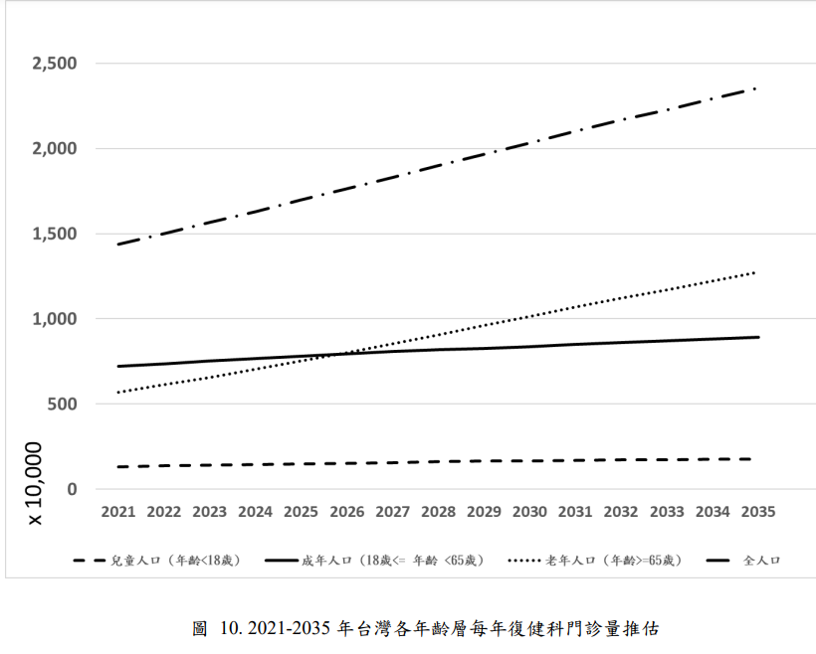
台灣復健專科醫師人力需求推估(潘信良 2022)

Slide 5
市場調查
問卷調查結果發現，以下兩種人占多數，合計64.3%:
有關節問題的人(40%)
對自身健康情況掌握不足的人(24.3%)
矛盾點:
受試者整體認同關節問題對於健康的重要性
但卻不具備充足、基本的保健知識，平時也不會太主動補足這些知識

Slide 6
使用者面對的問題與需求
問題:
關節、體態問題攀升
對自身健康狀況不了解
缺乏充足的保健知識或即時的建議
需求:
及時發現問題，避免惡化
正確、及時的基本保健知識

Slide 7
市場調查
市面上方便大眾居家檢驗、了解自身關節、體態情況的產品相當稀少
需特定醫院、診所授權才能使用
功能過於簡陋
團隊想法: 設計一款手機應用程式，協助大眾面對關節、體態問題

Slide 8
市場調查
物理治療師的建議: (重點: 便利、易用)
以「關節活動度」檢測關節、體態是否正常
提供相關的保健知識、建議
提供能活動筋骨、舒緩疼痛的居家運動

Slide 9
產品概述
物理資聊:
檢測關節、體態情況
聊天諮詢
居家運動

Slide 10
系統目的
及時發現關節、體態不良問題
隨時獲取相關保健知識
緩解關節的不適

Slide 11
商業模式
目標客群:
成年與老年
受關節、體態問題困擾的族群
關注體態健康的族群

Slide 12
成本結構
人事成本
行銷成本
技術和系統維護成本

Slide 13
收益流
Premium訂閱費用
預估收益: ? 毛利率

Slide 14
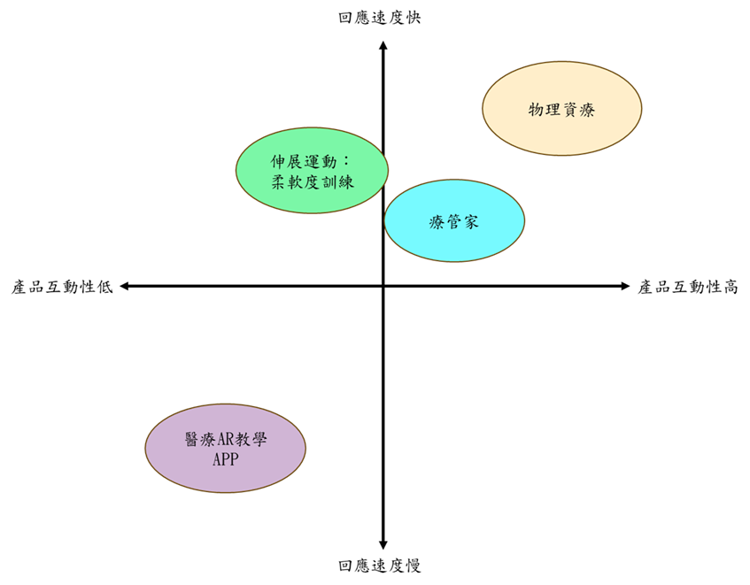
競爭者比較

Slide 15
end

